Slide 1
NARZĘDZIA „SZCZUPŁEGO ZARZĄDZANIA” W CZASACH ZAGROŻENIA
XIII MIĘDZYNARODOWA KONFERENCJA NAUKOWA PRAW CZŁOWIEKA
Ochrona praw człowieka w czasie wyzwań pandemicznych
DR MONIKA SZCZERBAK
WOJSKOWA AKADEMIA TECHNICZNA

Slide 2
CEL PREZENTACJI
Celem wystąpienia jest zaprezentowanie roli i znaczenia narzędzi szczupłego zarządzania –lean managment oraz próba oceny przydatności tej koncepcji w zarządzaniu przedsiębiorstw na polskim rynku, zwłaszcza w warunkach niepewności i narastającego ryzyka gospodarczego.

Slide 3
SZCZUPŁE ZARZĄDZANIE –LEAN MANAGEMENT
Lean management – metoda określana jako szczupłe (odchudzone) zarządzanie przez redukcję wszystkich zbędnych procesów w firmie, a także maksymalne dostosowanie jej do sytuacji na rynku i najlepsze wykorzystanie środków, jakimi dysponuje.

Slide 4
Lean management -3M
Zastosowanie lean management powinno prowadzić do sytuacji, w której właściwe elementy znajdują się we właściwym miejscu o właściwym czasie.
W szczególności należy skoncentrować się na ograniczeniu trzech kwestii zwanych z japońska 3M:
Muda –działań, które nie stanowią dla klienta wartości
Muri – nadmiernego obciążenia pracowników, maszyn lub procesów, prowadzących do przemęczenia ludzi, częstego uszkodzenia urządzeń i ich przestojów, itp.
Mura – niezgodności i nieregularności działań

Slide 5
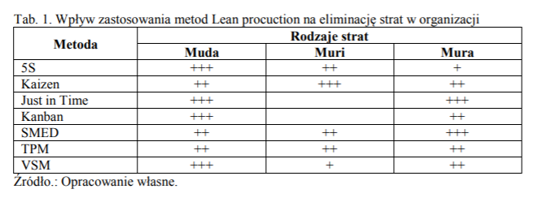
NARZĘDZIA LEAN MANAGEMENT
SIX SIGMA - metoda zarządzania jakością. Polega ona na monitorowaniu i ciągłej kontroli w celu eliminowania niezgodności w procesach i powstających w ich wyniku produktach. Zakłada identyfikację błędów jeszcze przed ich wystąpieniem. To umożliwia ciągłe obniżanie kosztów.
SMED – szybkie przezbrojenie
Total Productive Maintenance (TPM) – kompleksowe podejście do utrzymania maszyn w najwyższej sprawności produkcyjnej.
Mapowanie strumieni wartości (Value Stream Mapping – VSM)

Slide 6
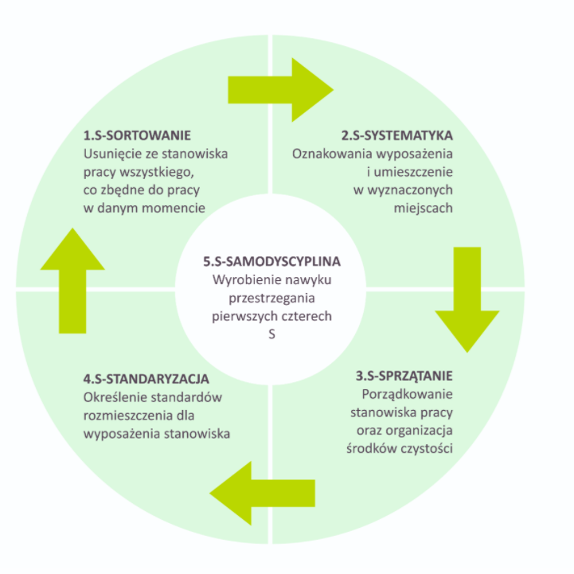
5S - fundamentalne narzędzie Lean Management

Slide 7
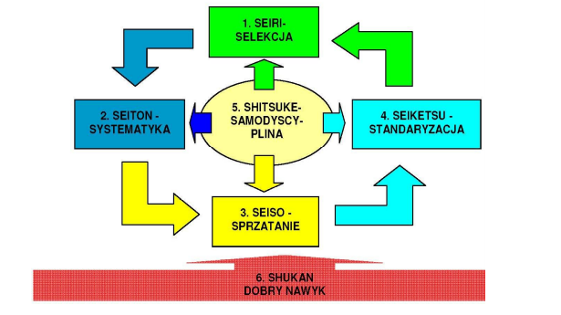

Slide 8
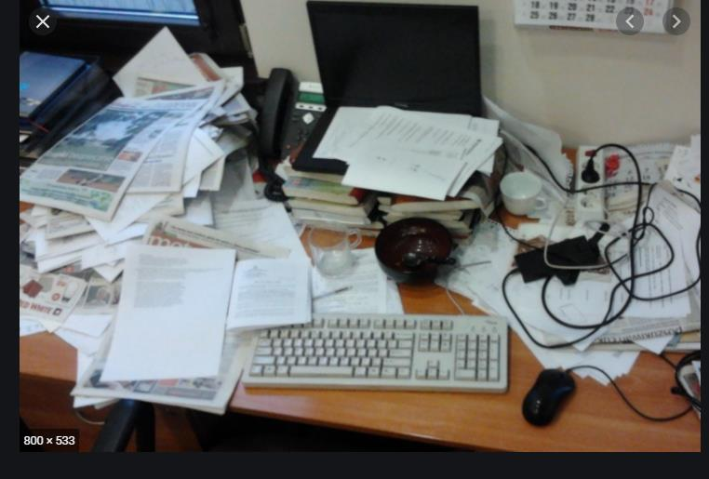
PRAKTYCZNE ZASTOSOWANIE 5S W PRZESTRZENI BIUROWEJ
Choć metoda 5S została stworzona w celu poprawy wydajności produkcji, skutecznie sprawdza się również na stanowisku pracy w biurze.

Slide 9
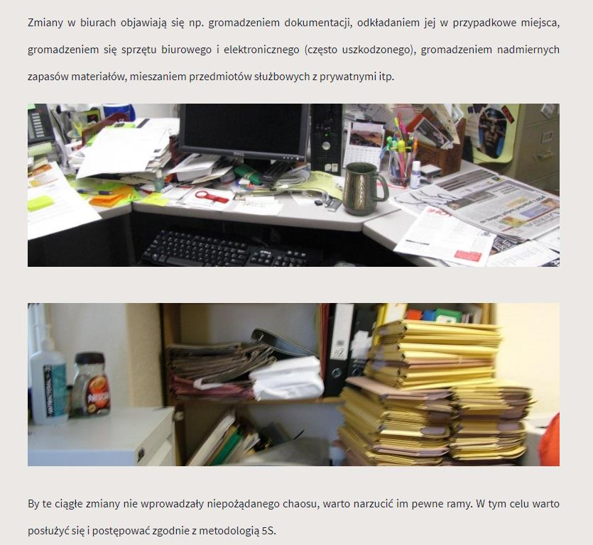

Slide 10
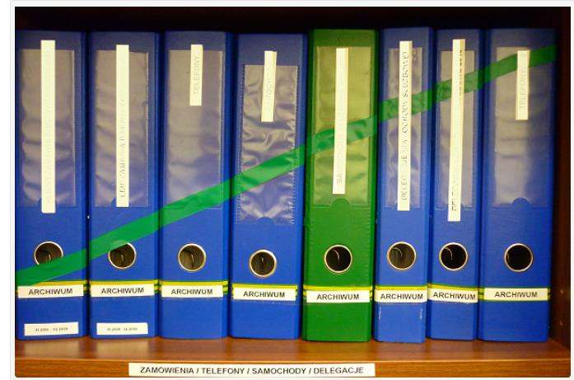

Slide 11
Korzyści z wdrożenia 5S
Prawidłowe wdrożenie ostatniego „S” wpływa na skuteczność wszystkich etapów, dzięki czemu można osiągnąć: • wysoką efektywność pracy • lepszą jakość wyrobu • bezpieczeństwo na stanowisku pracy • wygodę i ergonomię • zadowolenie i zaangażowanie pracowników.

Slide 12
BADANIA ANKIETOWE
Kultura ciągłego doskonalenia, koncepcja 5S, kaizen costing wpływają na inwestowanie w umiejętności i wiedzę pracowników, uwalniają pracowników kreatywnych, pozwalają im wdrażać pomysły, usprawniać procesy, produkty, usługi, a tym samym rozwijać firmę zwłaszcza w czasach zagrożenia.
Ten fakt potwierdzają doświadczenia przedsiębiorstw, które stosują lean. W odpowiedzi na zadane pytania o efekty odpowiedziało wprost: „największe efekty odczuliśmy w czasie kryzysu”. Mając na uwadze powyższe stwierdzenie uzasadnionym jest fakt wdrażania metod szczupłego zarządzania.
A. Piasecka-Głuszak, Korzyści z wdrożenia lean management w polskich przedsiębiorstwach w dobie kryzysu – wyniki badań ankietowych, Prace Naukowe Uniwersytetu Ekonomicznego we Wrocławiu, Uniwersytet Ekonomiczny we Wrocławiu, Nr 315/2, 2013, s.111.

Slide 13
Korzyści z wdrożenia LEAN MANAGEMENT
Według J. Czerskiej , szczupłe przedsiębiorstwa są w stanie wytworzyć dwa razy więcej wyrobów o dwukrotnie wyższej jakości w połowie czasu i przestrzeni produkcyjnej za połowę kosztów, co wynika m.in.
1) redukcji zapasów nawet o 90%,
2) wzrostu rocznej produktywności o 25% do 50%,
3) redukcji powierzchni produkcyjnej o ok. 50%,
4) redukcji liczby braków i poprawek do 90%,
5) redukcji długości cyklu produkcyjnego z miesięcy do dni, redukcji czasów przezbrojeń z godzin do minut.
Zastosowanie lean management w wielu przedsiębiorstwach pozwala na wyeliminowanie strat wynikających z nadprodukcji, braków, oczekiwania, zbędnych zapasów, ruchów, transportu, nieprawidłowych procesów czy też z niewykorzystania potencjału ludzkiego.
J. Czerska, Lean concept as modern company transformation approach, s. 9, http://www.lean. info.pl/pl/biblioteka.

Slide 14
KORZYŚCI FINANSOWE
Na przykład spółka Rexam plc (globalny koncern opakowaniowy) podała, że dzięki projektom Lean Six Sigma zaoszczędziła w latach 2010-2014
około 20 mln funtów rocznie.

